Slide 1

Khởi động

Slide 2

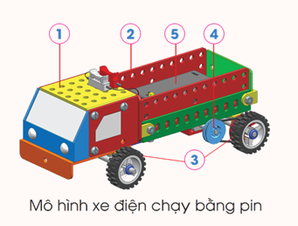

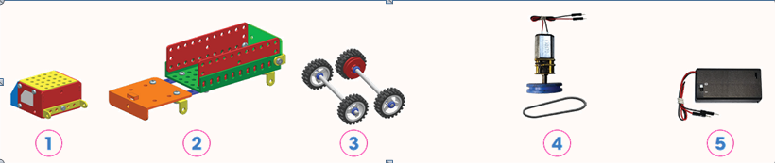
Em hãy nhận biết và điền tên các bộ phận của xe đúng mô hình?
1. Ca bin
2. Thùng xe và sàn ca bin
3. Bánh xe và trục bánh xe
4. Động cơ điện bánh đai và đai truyền
5. Giá pin

Slide 3
Yêu cầu của sản phẩm:
Các bộ phận được lắp ráp đầy đủ, gọn gàng đúng vị trí.
Mối ghép các chi tiết chắc chắn.
Mô hình chuyển động được khi bật công tắc nguồn.

Slide 5
Yêu cầu:
Lấy bộ lắp ghép kĩ thuật quan sát bảng trang 44 đến trang 46 SGK chọn ra đúng và đầy đủ các chi tiết và dụng cụ lắp mô hình xe điện.

Slide 6

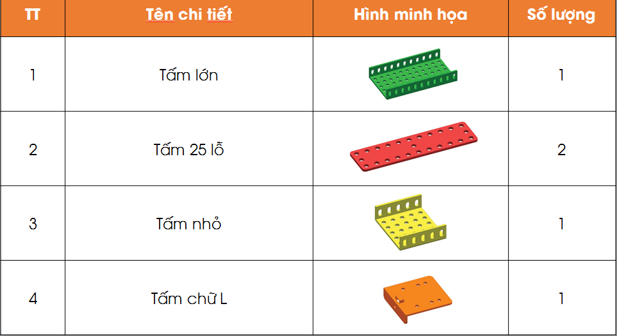
1. Đổi tên tệp

Slide 7
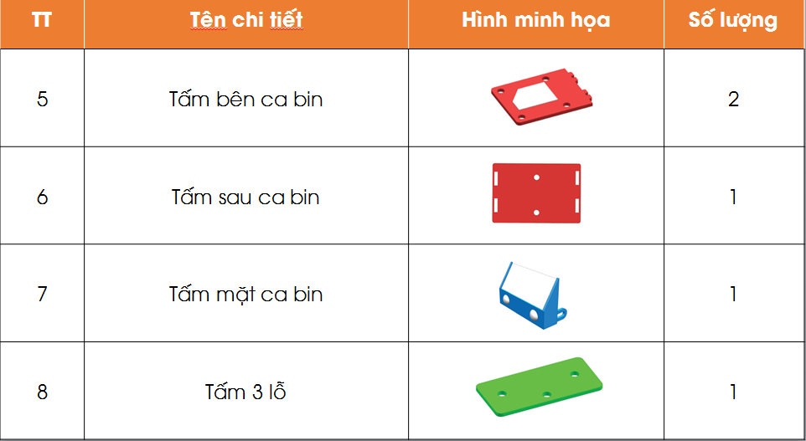
1. Đổi tên tệp

Slide 8
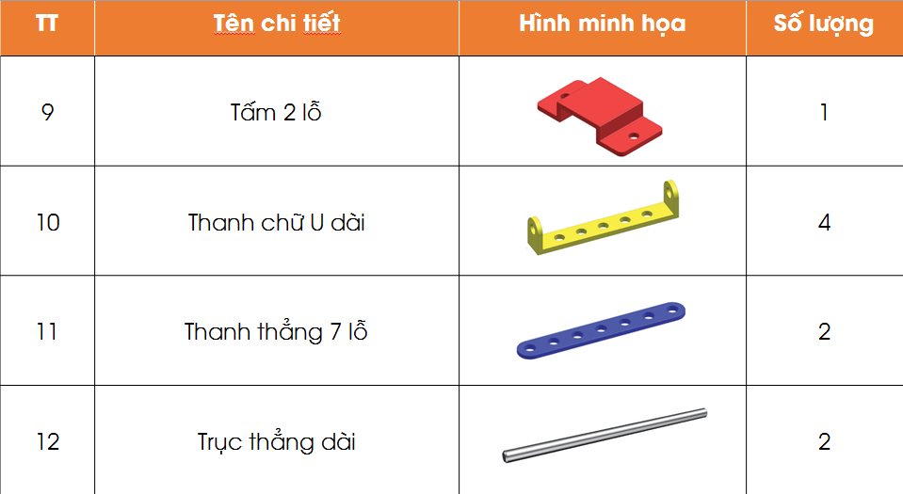
1. Đổi tên tệp

Slide 9
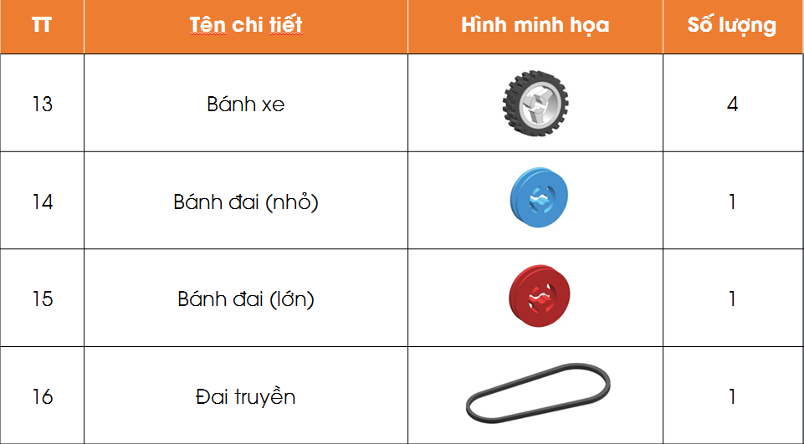
1. Đổi tên tệp

Slide 10
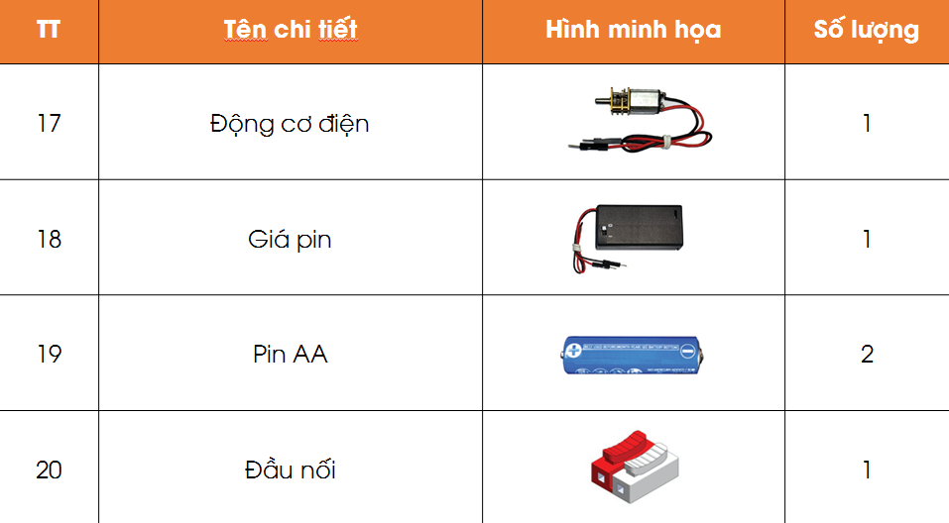
1. Đổi tên tệp

Slide 11
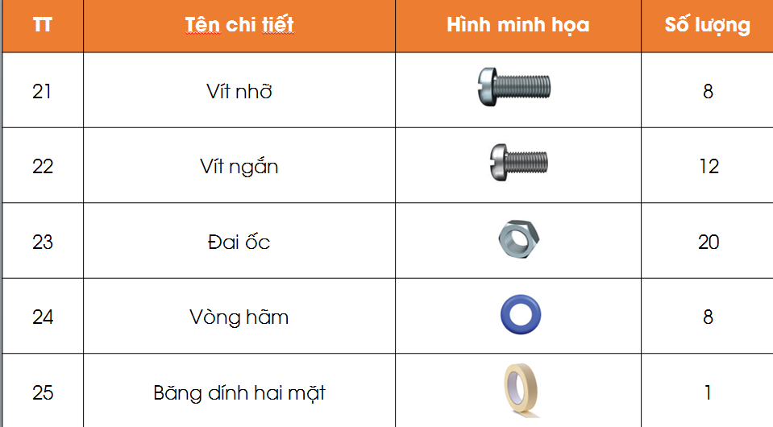
1. Đổi tên tệp

Slide 12
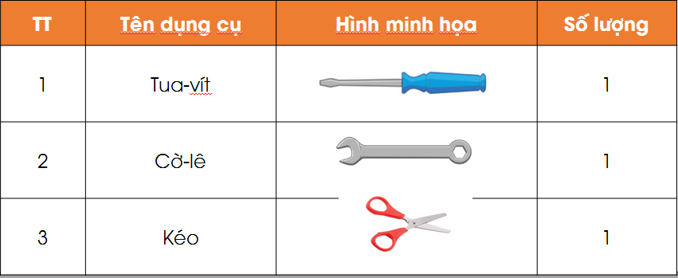
Cùng bạn chọn đủ dụng cụ để lắp ráp mô hình xe điện chạy bằng pin dựa vào bảng gợi ý sau:
1. Đổi tên tệp

Slide 13
1. Đổi tên tệp

Slide 14




Xin chân thành cảm ơn
Quý thầy, cô giáo và các em học sinh.

